Slide 1


Slide 2

文件

Slide 3

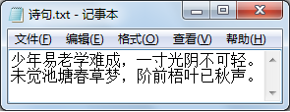
文件的概述
文件名

Slide 4
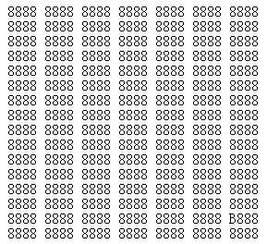

文件的概述

Slide 5
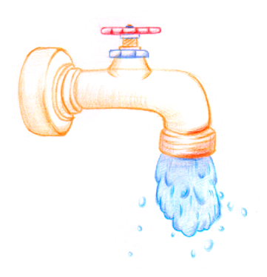
文件的概述
文本文件
二进制文件

Slide 6
文件的概述
文本文件
二进制文件
普通文件和设备文件
按文件内容分5种文件

Slide 7

文件的基本操作

Slide 8

1
文件指针
2
文件的打开
3
文件的关闭

Slide 9
文件指针

Slide 10

文件指针
typedef struct
{
short level;
unsigned flags;
char fd;
unsigned char hold;
short bsize;
unsigned char *buffer;
unsigned ar *curp;
unsigned istemp;
short token;
}FILE;
示例
文件指针

Slide 11


文件指针
语法
FILE *fp
fp是一个指向FILE类型的指针变量

Slide 12
文件的打开

Slide 13

公交车
fopen函数
规定：前门上车，后门下车
Notes:
文件就像这公交车的门，有开门就有关门嘛，文件也是如此，文件也同样需要打开，在操作完文件时，则需要关闭文件

Slide 14
文件的打开
语法
FILE *fp;
fp=fopen(文件名,使用文件方式);
Notes:
其中，“文件名”是将要被打开文件的文件名，“使用文件方式”是指对打开的文件要进行读还是写。

Slide 15
使用文件方式
文件使用方式 | 含 义
r（只读） | 打开一个文本文件，只允许读数据
w（只写） | 打开或建立一个文本文件，只允许写数据
a（追加） | 打开一个文本文件，并在文件末尾写数据
rb（只读） | 打开一个二进制文件，只允许读数据
wb（只写） | 打开或建立一个二进制文件，只允许写数据
ab（追加） | 打开一个二进制文件，并在文件末尾写数据
r+（读写） | 打开一个文本文件，允许读和写
w+（读写） | 打开或建立一个文本文件，允许读写
a+（读写） | 打开一个文本文件，允许读，或在文件末追加数据
rb+（读写） | 打开一个二进制文件，允许读和写
wb+（读写） | 打开或建立一个二进制文件，允许读和写
ab+（读写） | 打开一个二进制文件，允许读，或在文件末追加数据

Slide 16
文件的打开
指定的盘符或路径不存在
文件名中有无效字符
以r模式打开一个不存在的文件
示例
FILE *fp;
fp=("123.txt","r");

Slide 17
文件的关闭

Slide 18


Notes:
fopen函数用来打开一个文件，打开文件的操作就是创建一个流。fopen函数的原型在stdio.h中，其调用的一般形式为

Slide 19
文件的关闭
语法
fclose(文件指针);
示例
fclose(fp)
在程序结束之前应关闭所有文件，这样做的目的是防止因为没有关闭文件而造成的数据流失
Notes:
fclose函数也带回一个值，当正常完成关闭文件操作时，fclose函数返回值为0，否则返回EOF。

Slide 20
文件的读写

Slide 21
1
fputc()函数
2
fgetc()函数
3
fputs()函数
4
fgets()函数
5
fprintf()函数
6
fscanf()函数
7
fread()和fwrite()函数

Slide 22
fputc()函数

Slide 23
fputc函数
语法
ch=fputc(ch,fp);
ch是要输出的字符
fp是文件指针变量
Notes:
（1）该函数的作用是把一个字符写到磁盘文件（fp所指向的是文件）中去。其中ch是要输出的字符，它可以是一个字符常量，也可以是一个字符变量。fp是文件指针变量。如果函数输出成功，则返回值就是输出的字符；如果输出失败，则返回EOF。
（2）该函数的作用是从指定的文件（fp指向的文件）读入一个字符赋给ch。需要注意的是，该文件必须是以读或读写的方式打开。当函数遇到文件结束符时将返回一个文件结束标志EOF。

Slide 24
fgetc()函数

Slide 25
fgetc函数
语法
ch=fgetc(fp);
文件结束标志EOF

Slide 26
fputs()函数

Slide 27
fputs函数
语法
fputs(字符串,文件指针)

Slide 28
fgets()函数

Slide 29
fgets函数
语法
fgets(字符数组名,n,文件指针);

Slide 30
fprintf()函数

Slide 31
fprintf()函数
语法
ch=fprintf(文件类型指针,格式字符串,输出列表);
示例
fprintf(fp,"%d",i);
Notes:
(1)它的作用是将整型变量i的值以“%d”的格式输出到fp指向的文件中。
(2)它的作用是读入fp所指向的文件中的i的值。

Slide 32
fscanf()函数

Slide 33
fscanf()函数
语法
ch=fscanf(文件类型指针,格式字符串,输出列表);
示例
fscanf(fp,"%d",&i);
Notes:
(1)它的作用是将整型变量i的值以“%d”的格式输出到fp指向的文件中。
(2)它的作用是读入fp所指向的文件中的i的值。

Slide 34
fread()及fwrite()函数

Slide 35
fread函数和fwrite函数
语法
fread(buffer,size,count,fp);
示例
fread(a,2,3,fp);
语法
fwrite(buffer,size,count,fp);
示例
fwrite(a,2,3,fp);
Notes:
buffer：一个指针。对于fwrite函数来说是要输出数据的地址（起始地址）；对fread函数来说是所要读入的数据存放的地址。
size：要读写的字节数。
count：要读写多少个size字节的数据项。
fp：文件型指针。
示例1：其含义是从fp所指的文件中每次读两个字节送入实数组a中，连续读3次。
示例2：其含义是将a数组中的信息每次输出两个字节到fp所指向的文件中，连续输出3次。

Slide 36
参数说明
buffer：一个指针
size：要读写的字节数
count：要读写多少个size字节的数据项
fp:文件型指针

Slide 37
文件的定位

Slide 38

身高定位到1.2米售票

Slide 39
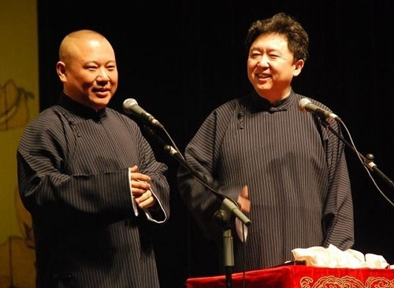
免贵姓郭
阁下贵姓啊？

Slide 40
1
fseek()函数
2
rewind()函数
3
ftell()函数

Slide 41
fseek()函数

Slide 42
文件定位
fseek函数
语法
fseek(文件类型指针,位移量,起始点);
示例
fseek(fp，-20L,1)
fseek函数一般用于二进制文件,在文本文件中由于要进行转换，往往计算的位置会出现错误。
Notes:
表示将位置指针从当前位置向后退20个字节。

Slide 43
rewind()函数

Slide 44
文件定位
rewind函数
语法
int rewind(文件类型指针);
Notes:
表示将位置指针从当前位置向后退20个字节。

Slide 45
ftell()函数

Slide 46
文件定位
ftell函数
语法
long ftell(文件类型指针);
Notes:
该函数的作用是得到流式文件中的当前位置，用相对于文件开头的位移量来表示。当ftell函数返回值为-1L时，表示出错。
本节主要讲解了fseek、rewind及ftell函数，在编写程序的过程中经常会使用到文件定位函数，例如下面将要介绍的实例011，要实现将一个文件中的内容复制到另一个文件中时就可以使用fseek函数直接将文件指针指向文件尾，这样就可以将另一个文件中的内容逐个写到该文件中所有内容的后面，从而实现复制操作。当然，文件的复制操作还有很多其他方法可以实现，但是这里使用fseek函数会使代码更简洁。

Slide 47

将谚语输出在同一个文件中

Slide 48
小结
本章主要介绍了对文件的一些基本操作，包括文件的打开、关闭、文件的读写及定位等。文件的读写分为多种方式，本章提到了单个字符的读写、字符串的读写、成块读写以及按指定的格式进行读写。文件内部的位置指针可指示当前的读写位置，同时也可以移动该指针从而实现对文件的随机读写。

Slide 49


